Slide 1
Project
-빅데이터 과정 실무 프로젝트
맥도날드와 스타벅스 DT점의 위치 비교
제작자 : 이원희
2021.11

Slide 2
INDEX
🤚 빅데이터 조사 가설 설정
🤚 프로젝트 개요
🤚 프로젝트 순서
🤚 프로젝트 동작 순서
🤚 데이터 가설 검증-데이터 시각화
🤚 프로젝트 후기
🤚 Q&A

Slide 3

빅데이터 분석 및 분석 가설 설정
최근 자동차 수요의 급증으로 프렌차이즈의 DT 점이 많이 생기고 있다.
제작자는 전 세계적으로 유명한 ‘맥도날드‘ 와 ‘스타벅스‘ 두 회사의 DT 점이 비슷한 위치에 있을 것이란 가설을 세우고 두 사이트를 비교하게되었다.
💥설정 가설💥
스타벅스, 맥도날드 DT점은 유사한 위치에 위치할 것이다.

Slide 4
프로젝트 개요
🟠 스타벅스와 맥도날드 홈페이지 크롤링 후 데이터 수집
🟠 수집한 데이터를 시각화 한다.
🟠 데이터 분석에 관해 생각한다.
🟠 folium 라이브러리를 활용한 데이터 시각화.
🟠 fetch/ajax 로 구성된 웹 페이지자료를 가져온다.
🟠 HTML 로 구성된 웹 페이지자료를 가져온다.
🟠 webdriver 라이브러리를 활용해서 다양한 검색으로 크롤링

Slide 5
프로젝트 개요- 라이브러리
requests : 데이터를 가져와서 딕셔너리 타입으로 변환
json_normalize() 함수 : json이 변환된 딕셔너리를 판다스 데이터 프레임으로 변환한다.(pandas 라이브러리)
folium 지도를 표시하고 지도위의 스타벅스 매장 위치에 마커를 표시한다.
Selenium, webdriver 로 강상 웹페이지를 띄워서 검색어를 입력하는 크롤링을 구현

Slide 6




프로그램 동작 순서 - 스타벅스
타겟 사이트 지정 ://whttpsww.starbucks.co.kr/store/getStore.do?r=BF1GQPNI9E
Requests 모듈로 스타벅스 매장 위치 데이터를 추출한다.
json_normalize() 함수로 json으로 변환된 딕셔너리를 판다스 데이터 프레임으로 변환한다.
데이터 프레임을 바탕으로 folium 라이브러리를 활용해서 데이터를 지도에 시각화한다.

Slide 7
프로그램 동작 순서 - 맥도날드
타겟 사이트 지정 : https://www.mcdonalds.co.kr/kor/store/list.do
driver 모듈로 맥도날드 페이지를 자동화 크롤링을 한다(css 속성을 활용).
크롤링한 데이터를 필요한 자료만 추출해서 데이터프레임 형태로 전환한다.
데이터 프레임을 바탕으로 folium 라이브러리를 활용해서 데이터를 지도에 시각화한다.

Slide 8
프로그램 동작 차이
스타벅스
Request 모듈
Json으로 전환
데이터프레임
전환
Folium으로
시각화
맥도날드
Selenium으로 자동화 크롤링
Css속성 활용

Slide 9
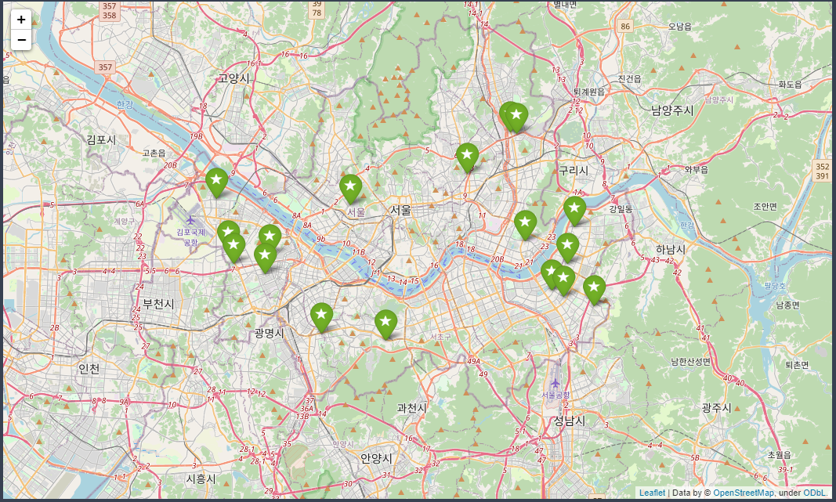
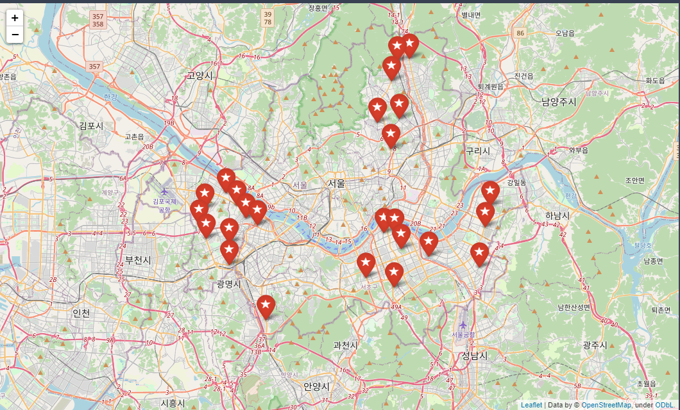
프로그램 기능 – 데이터 시각화
서울 DT점
스타벅스(17 곳)
맥도날드(25 곳)

Slide 10
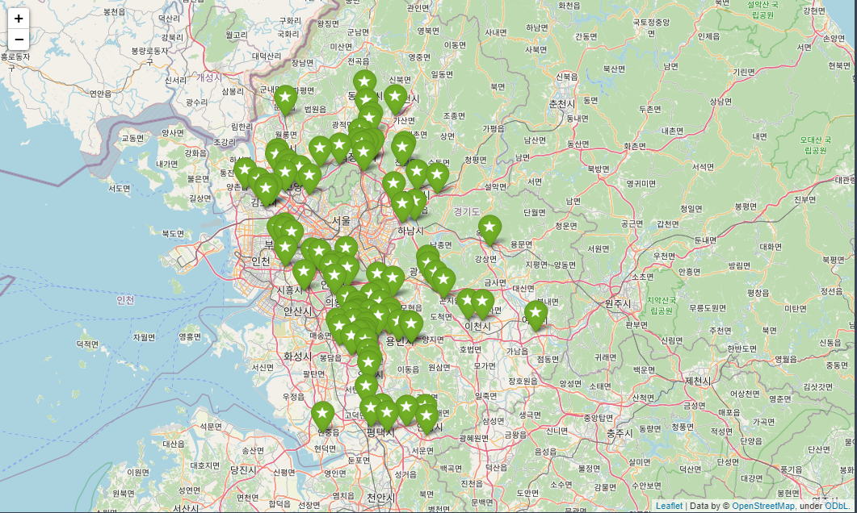
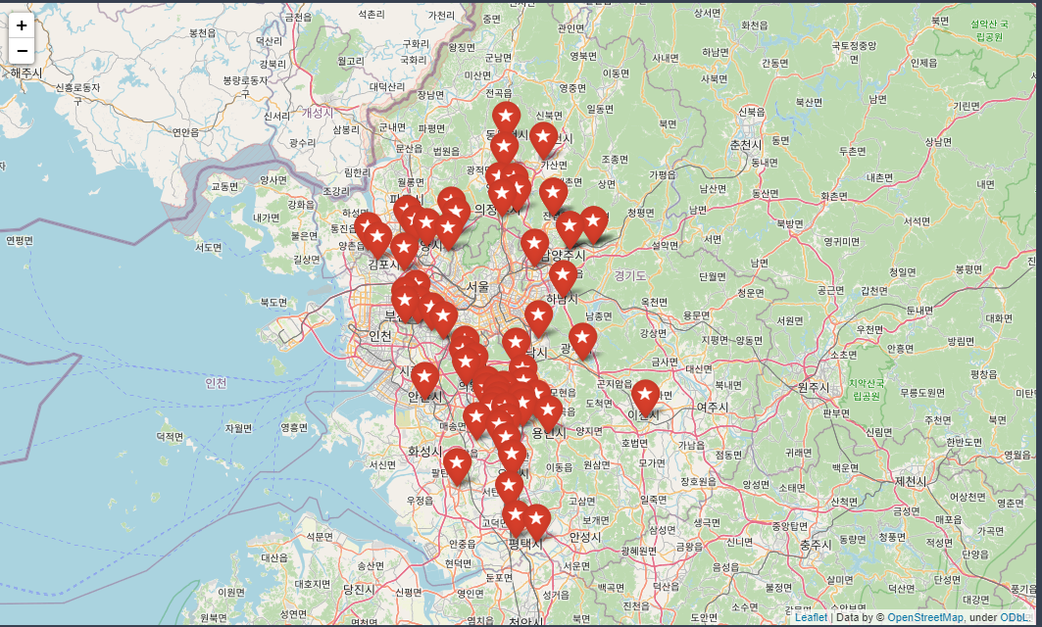
프로그램 기능 – 데이터 시각화
경기도 DT점
스타벅스 (95 곳)
맥도날드 (61 곳)

Slide 11
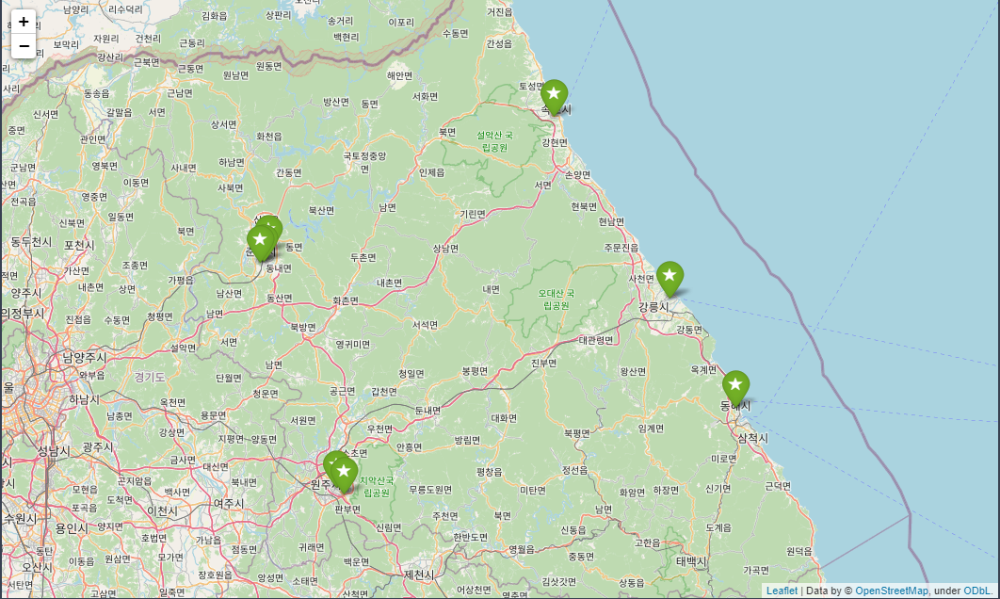
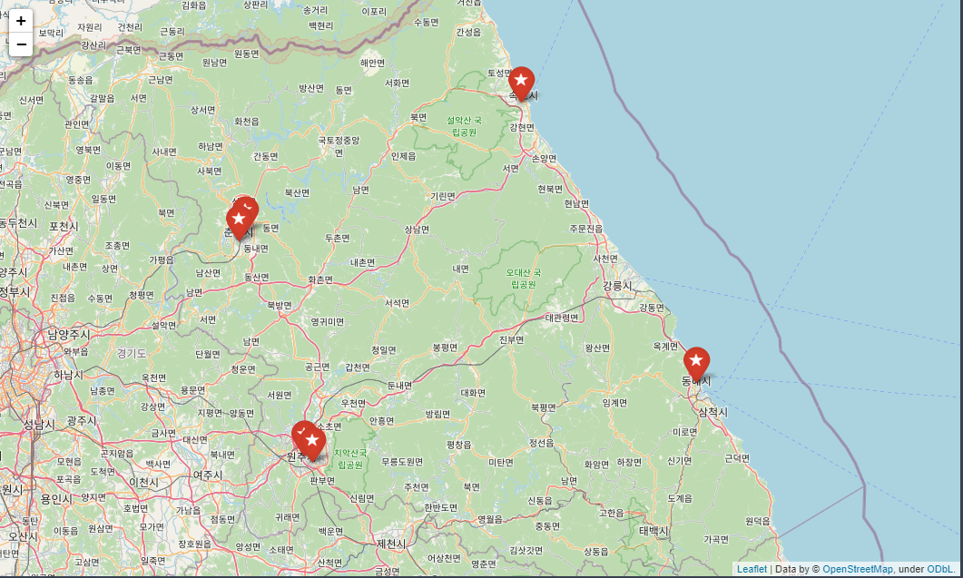
프로그램 기능 – 데이터 시각화
강원도 DT점
스타벅스 (8 곳)
맥도날드 (6 곳)

Slide 12
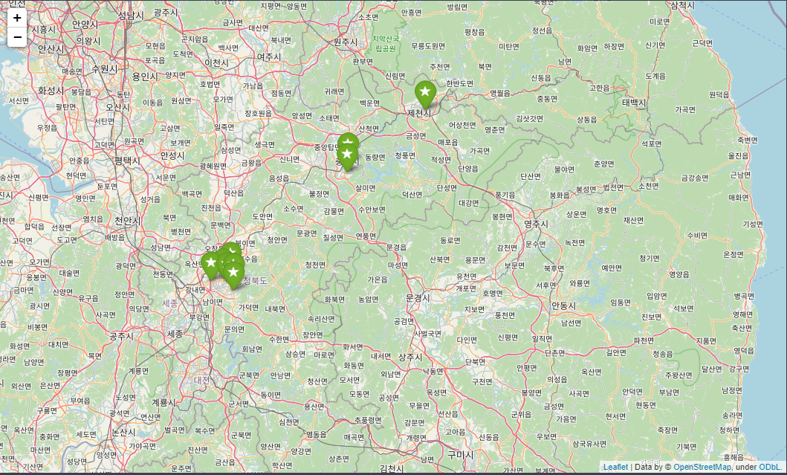
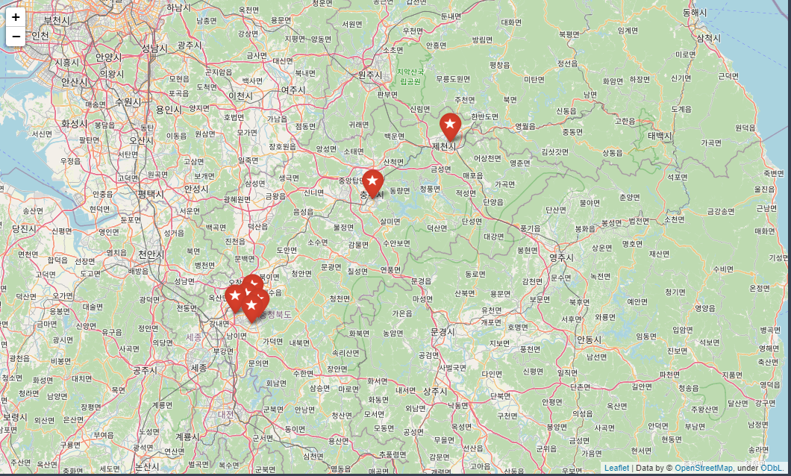
프로그램 기능 – 데이터 시각화
충북 DT점
스타벅스 (9 곳)
맥도날드 (7 곳)

Slide 13
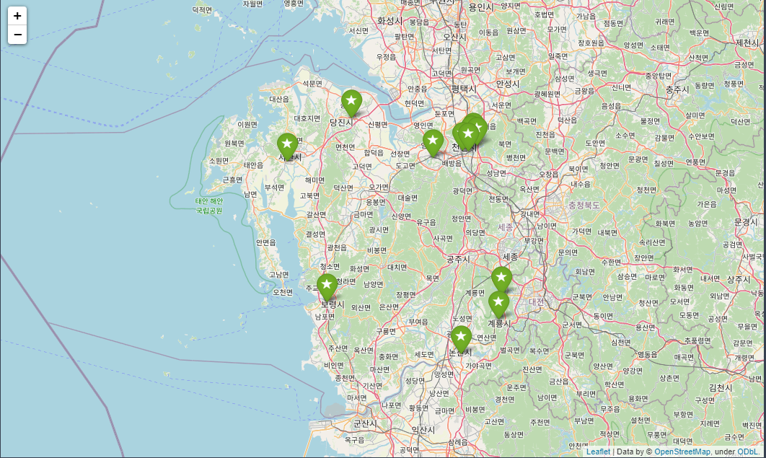
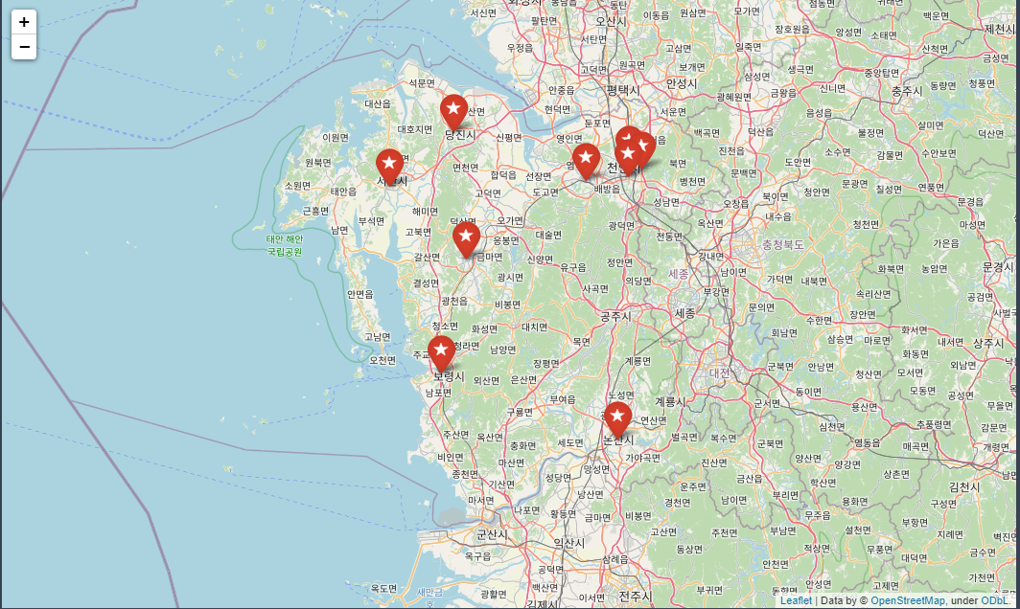
프로그램 기능 – 데이터 시각화
충남 DT점
스타벅스 (12 곳)
맥도날드 (9 곳)

Slide 14
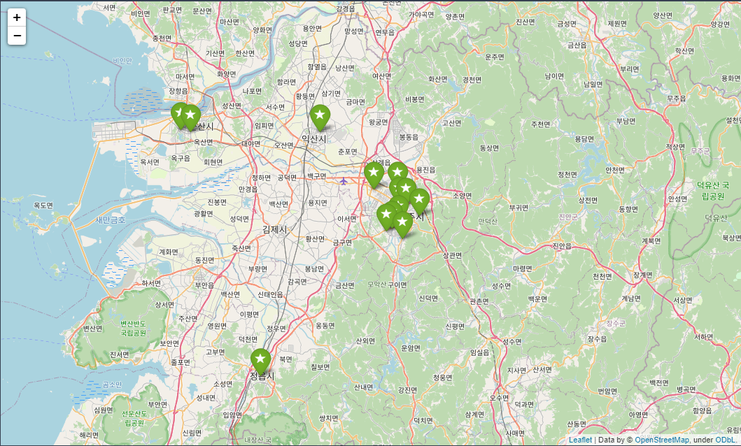
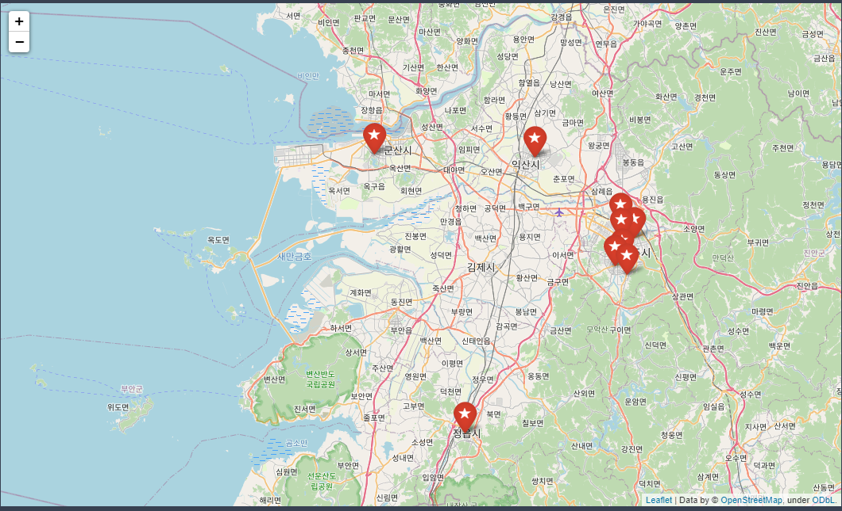
프로그램 기능 – 데이터 시각화
전북 DT점
스타벅스 (13 곳)
맥도날드 (9 곳)

Slide 15
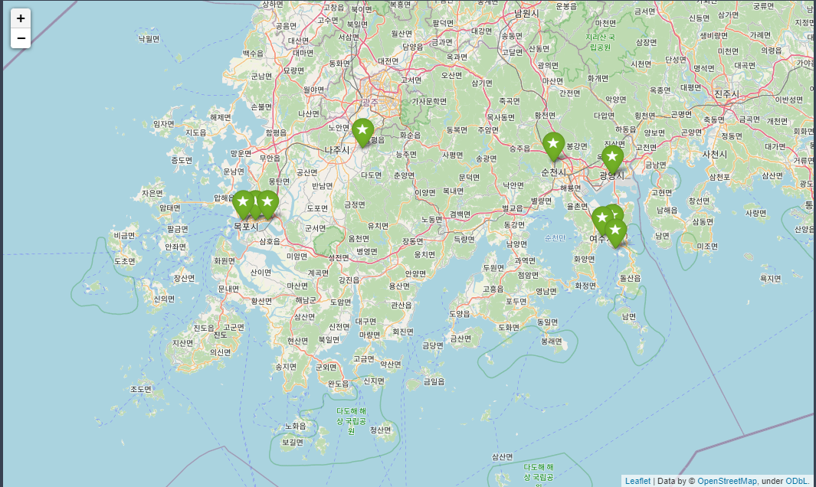
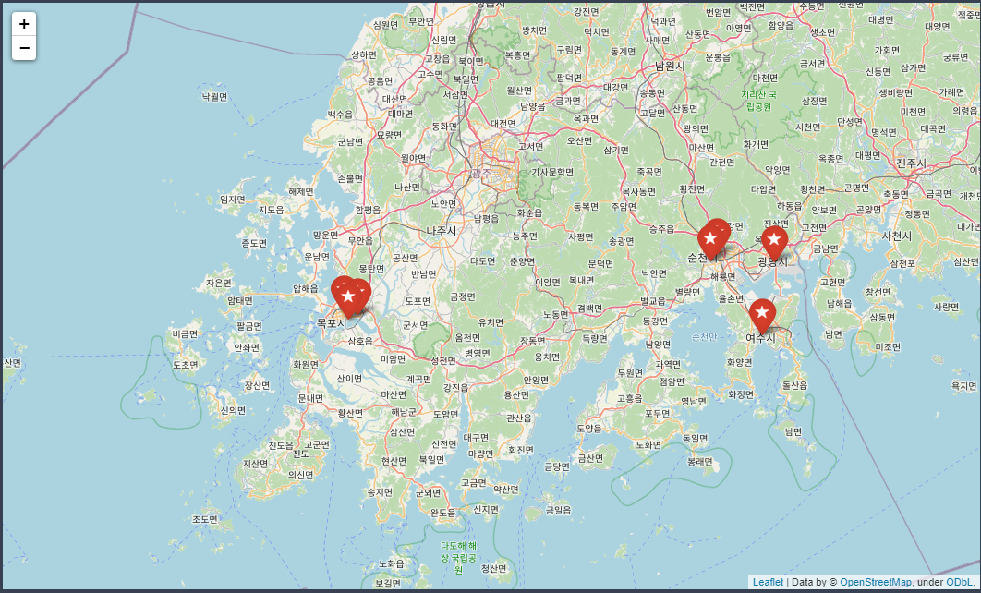
프로그램 기능 – 데이터 시각화
전남 DT점
스타벅스 (9 곳)
맥도날드 (7 곳)

Slide 16
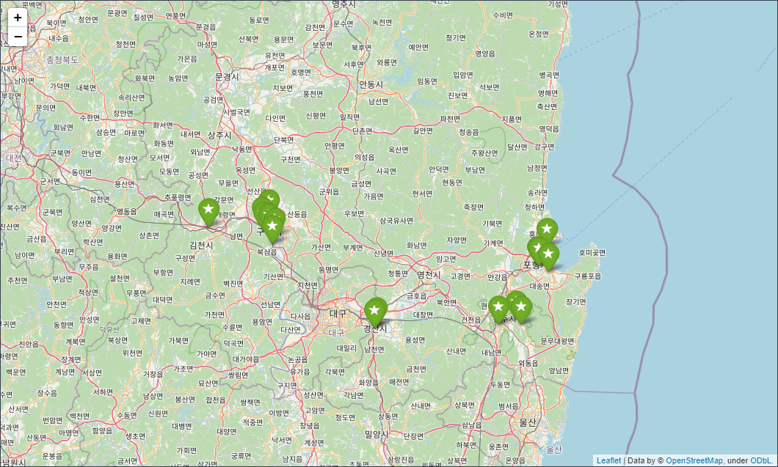
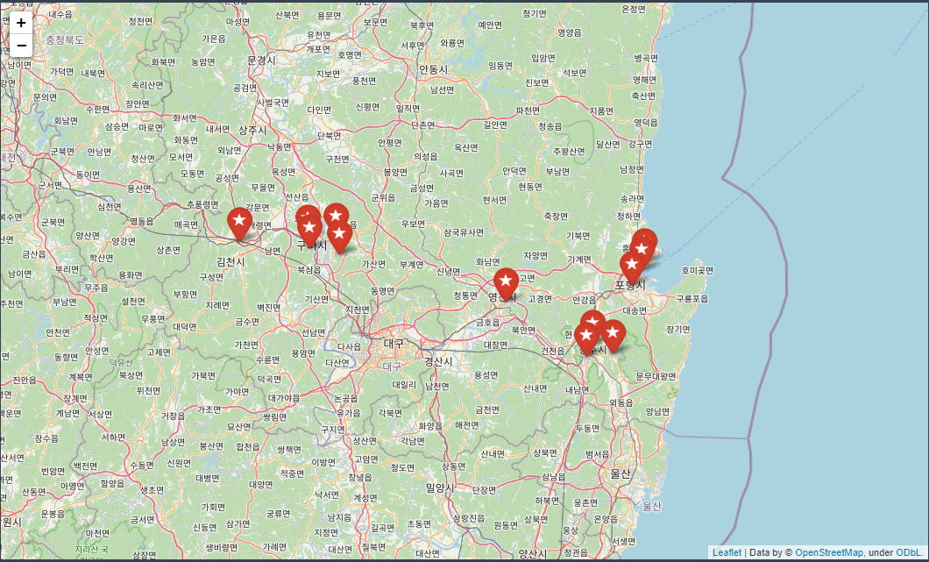
프로그램 기능 – 데이터 시각화
경북 DT점
스타벅스 (16 곳)
맥도날드 (12 곳)

Slide 17
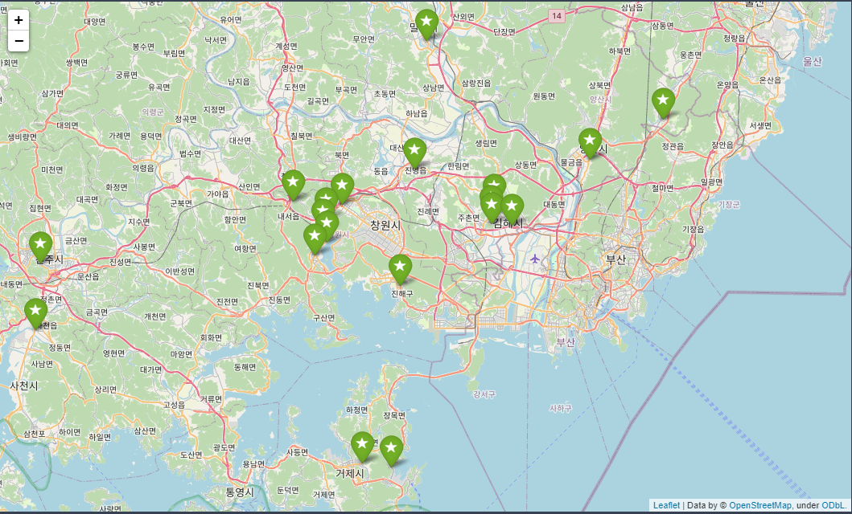
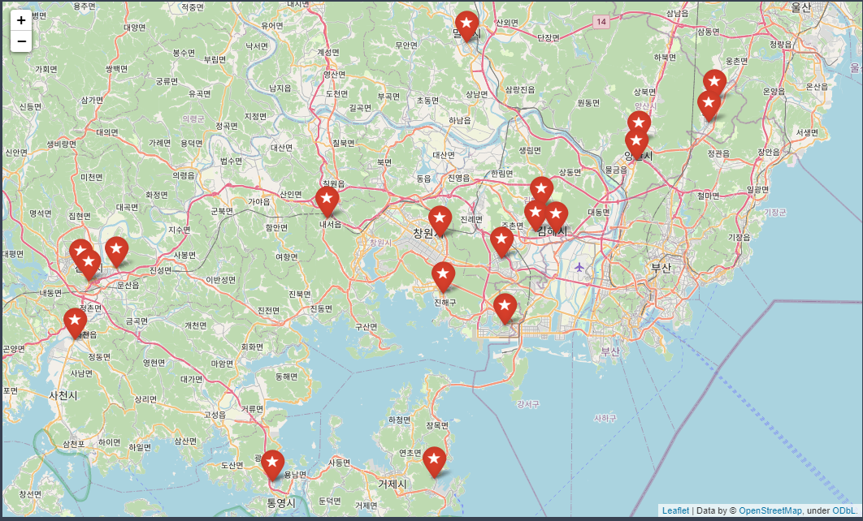
프로그램 기능 – 데이터 시각화
경남 DT점
스타벅스 (19 곳)
맥도날드 (19 곳)

Slide 18
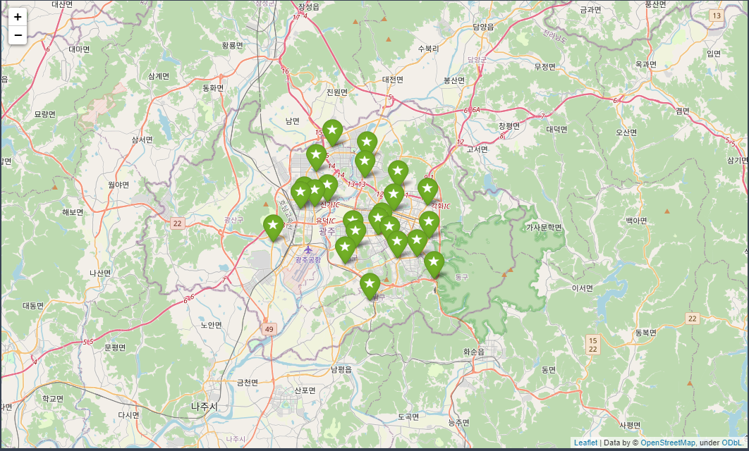
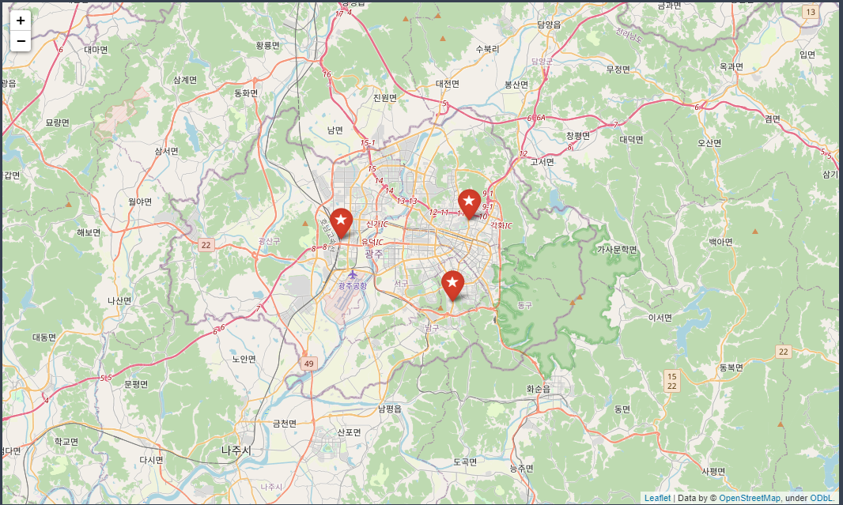
프로그램 기능 – 데이터 시각화
광주 DT점
스타벅스 (23 곳)
맥도날드 (3 곳)

Slide 19
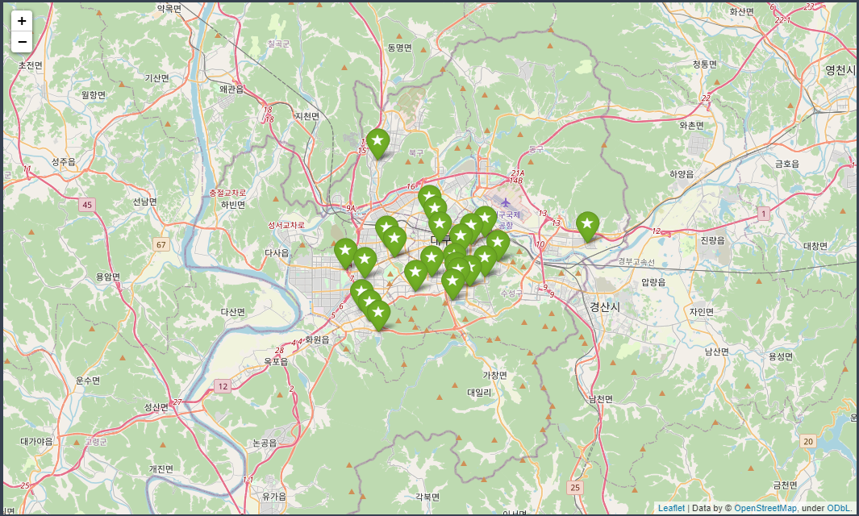
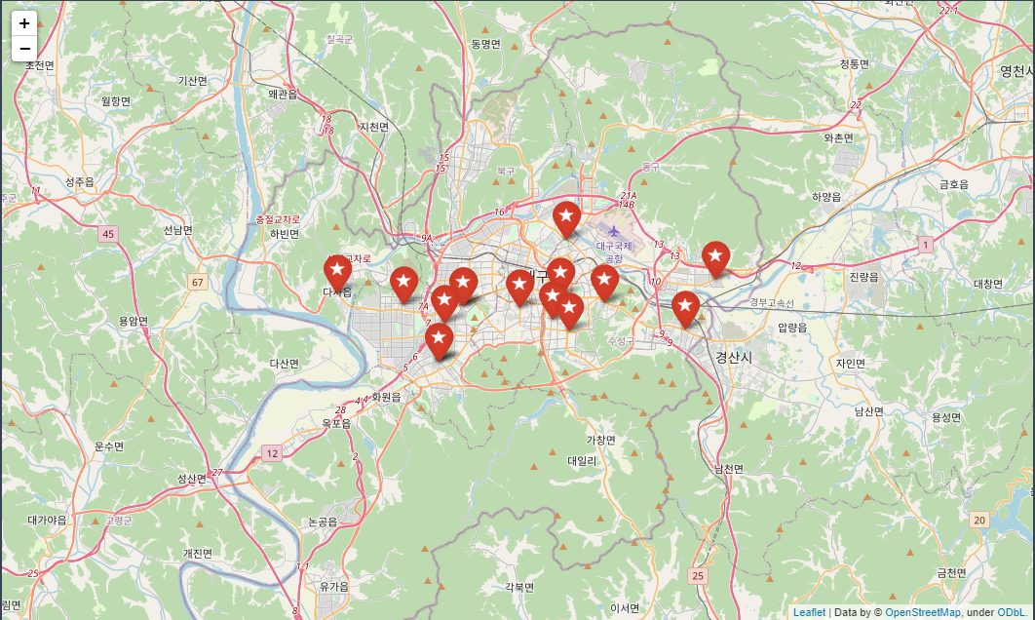
프로그램 기능 – 데이터 시각화
대구 DT점
스타벅스 (24 곳)
맥도날드 (15 곳)

Slide 20
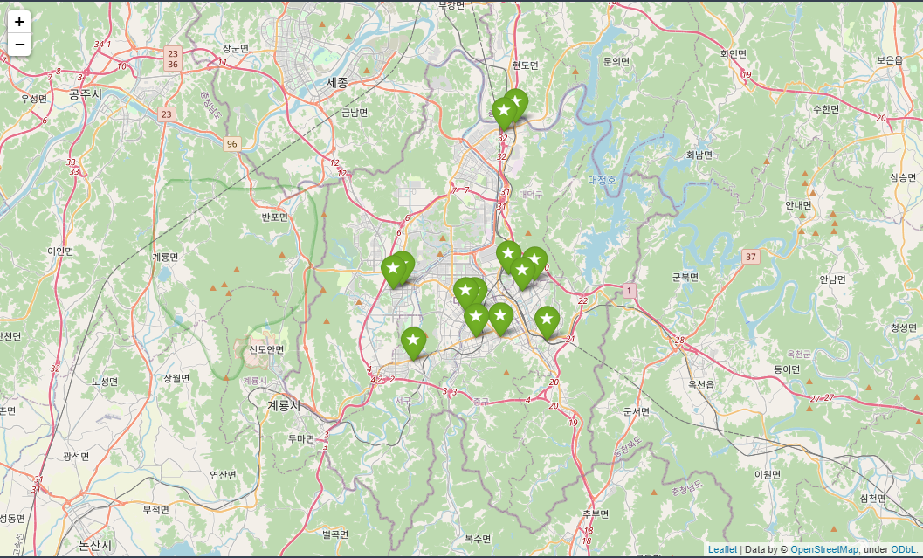
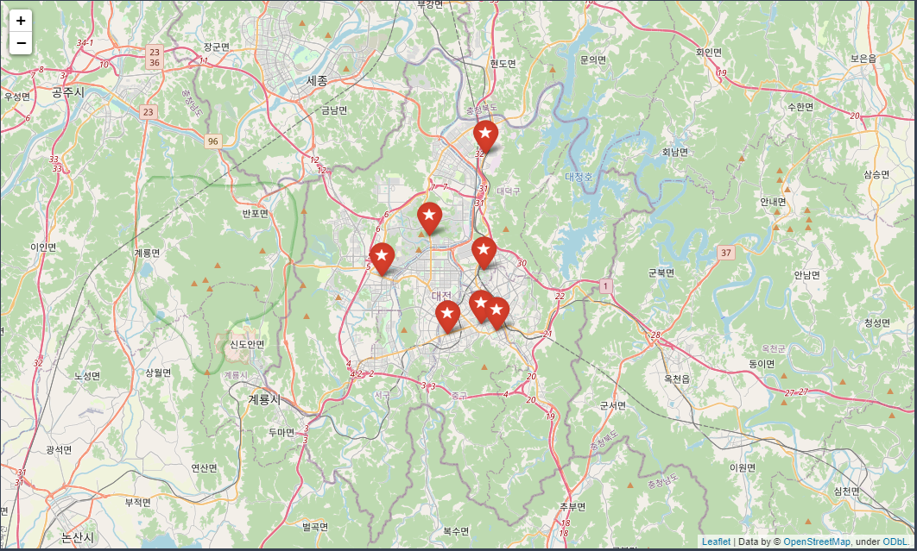
프로그램 기능 – 데이터 시각화
대전 DT점
스타벅스 (13 곳)
맥도날드 (7 곳)

Slide 21
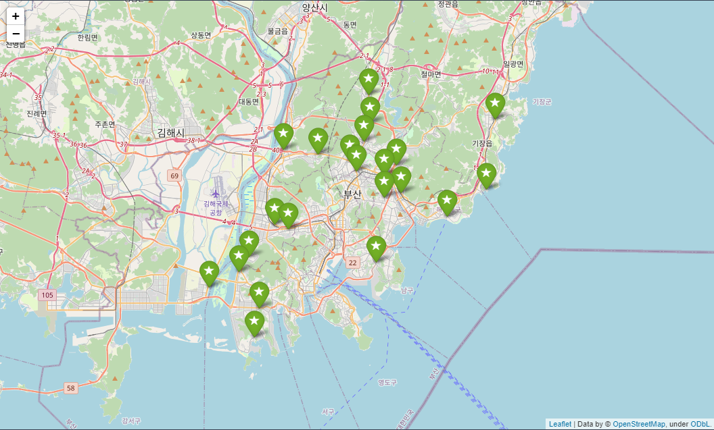
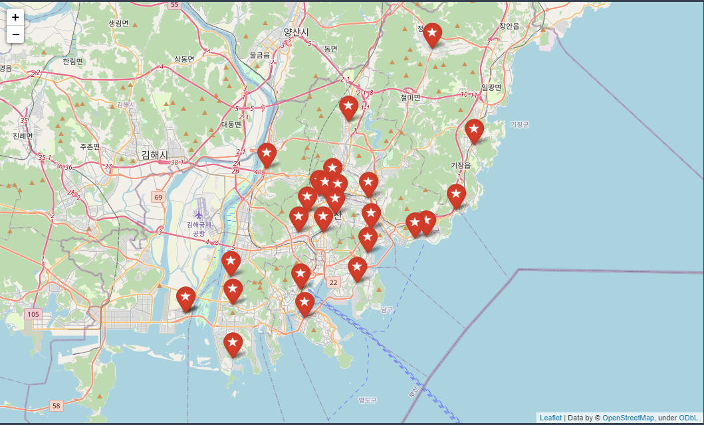
프로그램 기능 – 데이터 시각화
부산 DT점
스타벅스 (22 곳)
맥도날드 (26 곳)

Slide 22
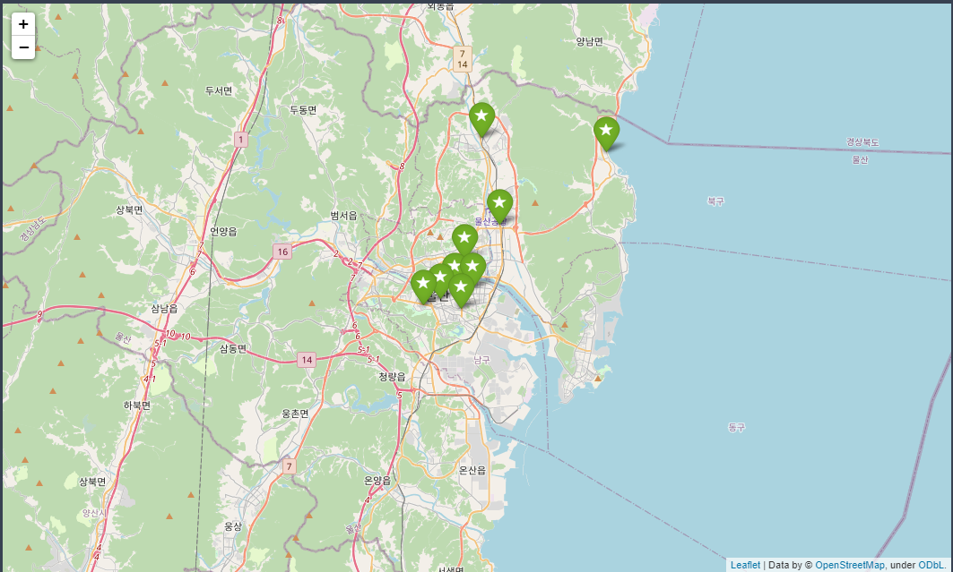
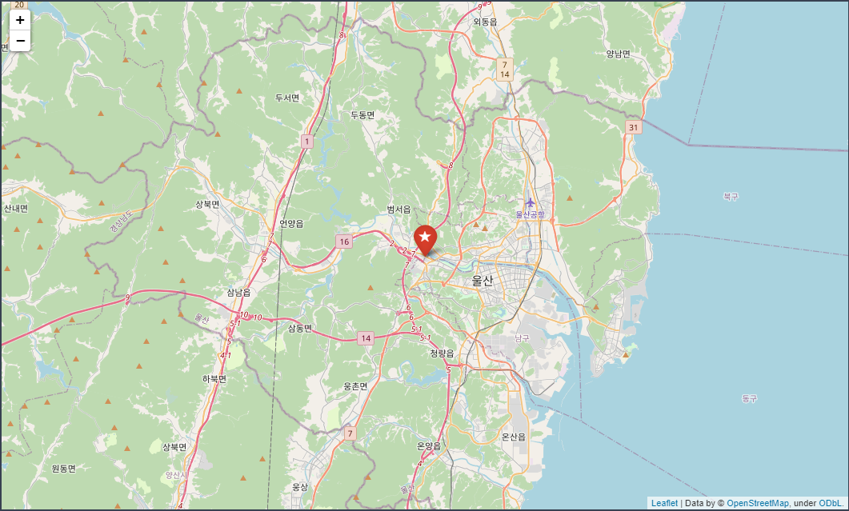
프로그램 기능 – 데이터 시각화
울산 DT점
스타벅스 (9 곳)
맥도날드 (1 곳)

Slide 23
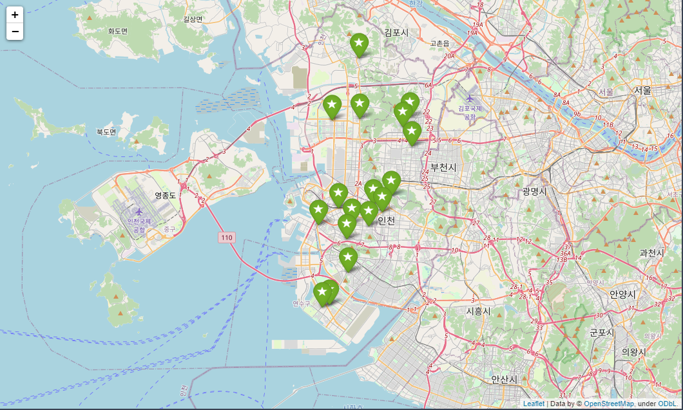
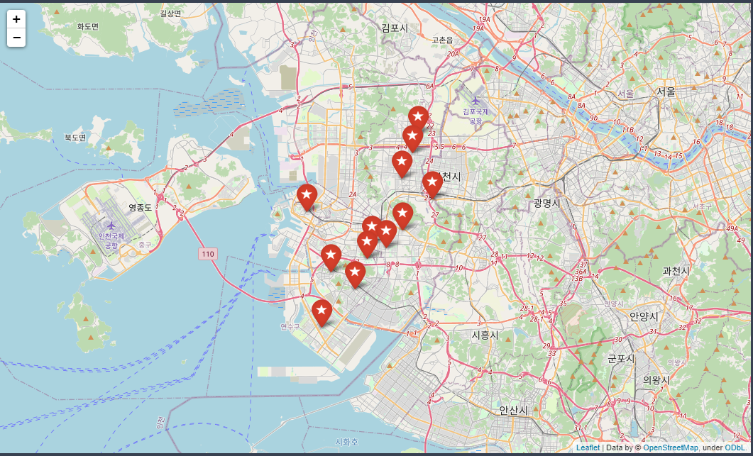
프로그램 기능 – 데이터 시각화
인천 DT점
스타벅스 (18 곳)
맥도날드 (12 곳)

Slide 24
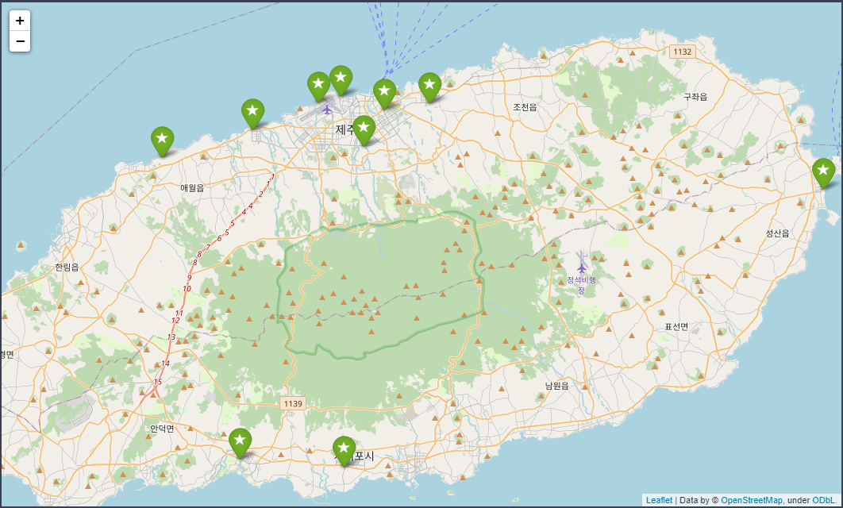
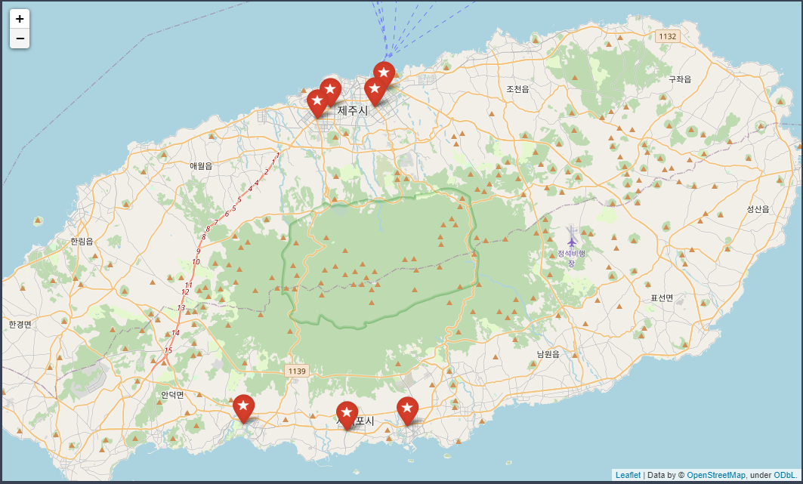
프로그램 기능 – 데이터 시각화
제주도 DT점
스타벅스 (10 곳)
맥도날드 (7 곳)

Slide 25
빅데이터 분석결과 – 지역별 매장 수 비교
 | 스타벅스 | 맥도날드
서울 | 17 | 25
경기 | 95 | 61
강원 | 8 | 6
충북 | 9 | 7
충남 | 12 | 9
전북 | 13 | 9
전남 | 9 | 7
경북 | 16 | 12
 | 스타벅스 | 맥도날드
경남 | 19 | 19
광주 | 23 | 3
대구 | 24 | 15
대전 | 13 | 7
부산 | 22 | 26
울산 | 9 | 1
인천 | 18 | 12
제주 | 10 | 7

Slide 26
빅데이터 분석결과
🤚 전국 8도 데이터를 비교한 결과를 분석했다 🤚 양사 모두 DT점의 위치의 일관성은 어느 지역에서 일부 비슷한 양상을 띈다.
🤚 하지만 광역시 또는 서울 경기권에서는 지점수 차이가 크기 때문에 비교하기에 적절치 않다고 판단됨.
결론
=>DT 점의 분산도는 비슷하다 그 곳은 차의 유동량이 많은 곳이며 드라이브 할만한 지역임을 알 수 있다. 하지만 양사의 DT점의 개수의 차이가 다소 차이가 나서 앞서 정한 가설을 증명하기엔 부족하다.

Slide 27
빅데이터 분석결과-한계점
양사의 사정이 다르고, 같은 식음료 프렌차이즈라는 업태 측면에서는 비슷하나 매출과 주력 상품의 종류가 다르기 때문에 데이터 분석을 위해 설정한 가설은 틀렸다.
향후과제
=> 양사의 DT 점의 형태를 분석하여 드라이브 명소의 특징에 관한 데이터 분석 및 시각화 하기에 좋은 자료라고 생각된다.

Slide 28
프로젝트 후기
🤚 파이선 라이브러리를 공부하는 계기가 되었다.
🤚 데이터 프레임을 좀 더 활용하여 다양한 데이터를 분석하고 시각화 하고 싶다.
🤚 앞서 나온 결론의 한계점을 바탕으로 새롭게 세운 가설을 바탕으로
데이터를 모아서 시각화 할 예정이다.

Slide 29
Q & A

Slide 30
Thank You!

